Slide 1
Formation Data Cleansing
Par Alain Cariou, Janvier 2025

Slide 2
I – Qualité des données et data cleansing

Slide 3
Définition du data cleansing
Le «data cleansing », ou nettoyage des données, est un processus qui vise à identifier et corriger les données altérées, inexactes ou non pertinentes.
Les données stockées dans les entrepôts de données peuvent être sujettes à plusieurs types d’erreurs :
Données manquantes, mal renseignées ou imprécises, erreurs de saisies, données dupliquées, non pertinentes, corrompues, etc.
Cette étape vise ainsi à améliorer la cohérence, la fiabilité et la valeur des données.

Slide 4
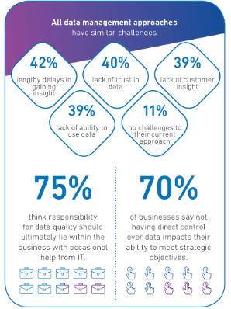
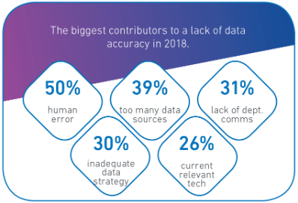
Le rôle dans la gestion des données - 1
En 2019, on estimait qu’environ 30 % des données des entreprises étaient imprécises, ce qui occasionne des coûts dans la gestion des données.
Source : https://www.edq.com/blog/highlights-from-our-2019-global-data-management-research/

Slide 5
Le rôle dans la gestion des données - 2
Ainsi, nettoyer et fiabiliser les données permet aux algorithmes de produire des résultats plus précis et plus fiables.
Mais à côté de cela, il s’agit aussi d’aider et d’optimiser les actions de l’entreprise :
Assurer la mise en conformité des données par rapport à la loi. Tout un ensemble de lois encadrent la gestion des données : RGPD, etc.
Diminuer les coûts et améliorer la productivité.
Mettre à jour ou supprimer les données obsolètes.
Améliorer l’expérience des clients et ainsi avoir une meilleure rétention.
Prendre des décisions stratégiques plus rapides et plus efficaces.

Slide 6
Les différents types de problèmes rencontrés
Plusieurs types de problèmes peuvent être rencontrés dans un jeu de données « impropre » :
Des données non sécurisées (mot de passe ou données bancaires en clair, etc).
Des données obsolètes (client décédé, adresse changée suite à un déménagement, etc).
Des données incorrectes ou inexactes (erreurs de syntaxe, formatage, lexicales, etc).
Des données contradictoires (duplication, un âge qui ne correspond pas à une date de naissance, etc).
Des données qui n'obéissent pas aux règles de l'entreprise.
Des données ou valeurs manquantes.

Slide 7
Les étapes du data cleansing
Les étapes et les techniques de data cleansing peuvent varier d’un ensemble de données à l’autre. Ainsi les étapes suivantes indiquent plus un cadre général qu’un processus précis devant être suivi dans tous les cas. On retrouve donc souvent les six étapes suivantes :
Étape 1 : l’identification des sources de données essentielles
Étape 2 : la collecte des données
Étape 3 : la gestion des doublons
Étape 4 : la résolution des valeurs vides
Étape 5 : l’automatisation et la standardisation du processus de nettoyage
Étape 6 : l’évaluation et l’adaptation du processus de nettoyage.

Slide 8
Étape 1 : identifier les sources de données
Avant de se lancer dans le nettoyage des données, il faut commencer par déterminer celles qui sont les plus utiles.
La première étape du nettoyage des données consiste donc à déterminer quels types de données sont essentiels pour un projet ou processus donné.
Il est ainsi pertinent de garder une trace de la provenance des données et d'où proviennent la plupart des erreurs, afin de faciliter l'identification et la correction des données incorrectes.

Slide 9

Collecter les données

Slide 10
La gestion des doublons
Une fois les données collectées, le processus de résolution des incohérences et des erreurs commence. Notamment on cherche à identifier les valeurs présentes en plusieurs exemplaires.
Ces doublons surviennent le plus souvent pendant la collecte des données. Par exemple, lorsque les données proviennent de plusieurs sources.
Cela permet de gagner du temps en empêchant de traiter plusieurs fois les mêmes données et évite ainsi de fausser les résultats. Cependant il faut s’assurer de garder la version à jour des données !

Slide 11
Les valeurs vides
Les valeurs vides ou manquantes peuvent se résoudre par trois stratégies :
Supprimer les lignes où des valeurs sont manquantes.
les compléter de la manière la plus pertinente possible. Parfois à l’aide d’algorithme comme « k voisins les plus proches », ou en utilisant la moyenne, la médiane ou la valeur la plus fréquente.
Ou bien les étiqueter comme « données manquantes ».
L’objectif final étant d’obtenir un dataset complet et cohérent, qui n’a aucune lacune dans les informations qu’il contient.

Slide 12
L’automatisation du processus
La standardisation du processus permet de reproduire facilement le processus et d’en assurer la cohérence. En ajoutant une automatisation de ce dernier, cela permet de gagner du temps en plus.
Évidemment, il est important alors de déterminer quelles données sont utilisées le plus souvent, quand elles seront nécessaires et qui sera responsable de la maintenance du processus.
De plus, une fréquence de nettoyage doit être décidée : tous les jours ? Une fois par semaine ? Une fois par mois ?

Slide 13
Évaluer et adapter le processus en mode itératif
Enfin cette dernière étape permet d’évaluer le processus :
Quels sont les points positifs ? Certains aspects peuvent-ils être améliorés ? Pouvez-vous identifier des problèmes récurrents ? Y-a-t’il encore des incohérences ?
Il s’agit d’une étape de communication qui se fait en équipe, à plusieurs et non tout seul.
Il s’agit d’un processus continu. Les données doivent être surveillées régulièrement afin d’identifier les problèmes émergents et d’affiner le processus de nettoyage des données en conséquence.

Slide 14
II – Les outils du data cleansing

Slide 15
Les outils du data cleansing
Il existe une multitude d’outils permettant de faire du data cleansing, que ce soit des logiciels, des solutions en ligne, des bibliothèques de langages ou autres.
On pourra penser aux bibliothèques Pandas et Pyjanitor ou encore aux solutions :
OpenRefine
Amazon SageMaker Data Wrangler
Cleanlab
TIBCO Clarity
Oracle Enterprise Data Quality

Slide 16
Pandas
Pandas est un module Python permettant de manipuler des ensembles de données. Il dispose de fonctions permettant d’analyser, nettoyer, manipuler et explorer des données.
Ce module est très utilisé en data science et en big data afin de manipuler et lire des tableaux, dataframes et fichiers (CSV, JSON, etc).
Documentation de Pandas :
https://github.com/pandas-dev/pandas
https://pandas.pydata.org/docs/index.html

Slide 17
Nettoyez les cellules vide avec Pandas
Dans un dataframe Pandas, lorsque l’on souhaite supprimer les cellules vides, on peut utiliser la méthode dropna().
Par défaut cette méthode supprime les lignes ou colonnes contenant les cellules vides et retourne un nouveau dataframe.
Si l’on veut modifier le dataframe actuelle, on peut utiliser l’argument « inplace=True » :
df.dropna(inplace=True)

Slide 18
Remplacer les cellules vides
Une autre solution consiste aussi à remplacer les valeurs vides par de nouvelles valeurs. Pour cela on utilisera la méthode fillna(). Ici on remplace les valeurs vides par « 42 » :
df.fillna(42, inplace = True)
On pourrait aussi les remplacer par la moyenne ou la médiane :
x = df["score"].mean()
x = df["score"].median()
df["score"].fillna(x, inplace = True)

Slide 19


Corriger les erreurs de données
Les méthodes loc() et iloc() sont parfaites pour corriger les erreurs présentes dans les données.
Pour modifier des données :
Pour les supprimer :

Slide 20
Supprimer les doublons
Dans le cas des doublons, Pandas dispose des méthodes duplicated() et drop_duplicated().
duplicated() retourne un booléen pour chaque ligne du dataframe contenant des doublons.
print(df.duplicated())
drop_duplicated() permet de supprimer les doublons du dataframe ou d’une colonne spécifique du dataframe.
df.drop_duplicates()
df.drop_duplicates(subset=['brand'])

Slide 21
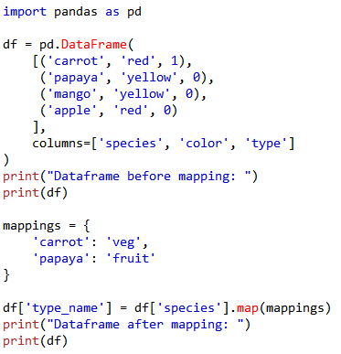
Appliquer un traitement à un dataframe
Dans certains cas, il faut appliquer des traitements particuliers à un dataframe entier. Pour cela on peut utiliser la méthode map(), anciennement applymap() jusqu’à la version 2.1 de Pandas.
Cette méthode fonctionne à la manière des fonctions « map() » et prend en paramètre une fonction Python qui sera appliqué sur chacun des éléments du dataframe.

Slide 22
Pyjanitor
Un autre outil pouvant servir au data cleansing est Pyjanitor. Il s’agit à l’origine d’un portage du package R.
Puis Pyjanitor a évolué pour devenir une bibliothèque basée sur le chaînage de méthodes qui vise à être plus lisibles et explicites que celles de Pandas.
Pour installer Pyjanitor (nécessite Python 3.6+) :
pip install pyjanitor
Lien vers la documentation :
https://pyjanitor-devs.github.io/pyjanitor/

Slide 23
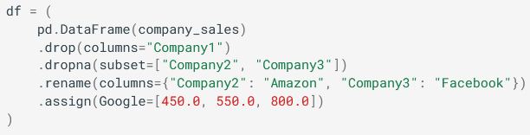
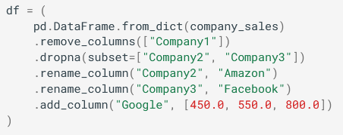
Exemple avec Pyjanitor
Voici à gauche un code réalisé avec Pandas et à droite avec Pyjanitor :
Le résultat est le même dans les deux cas.

Slide 24

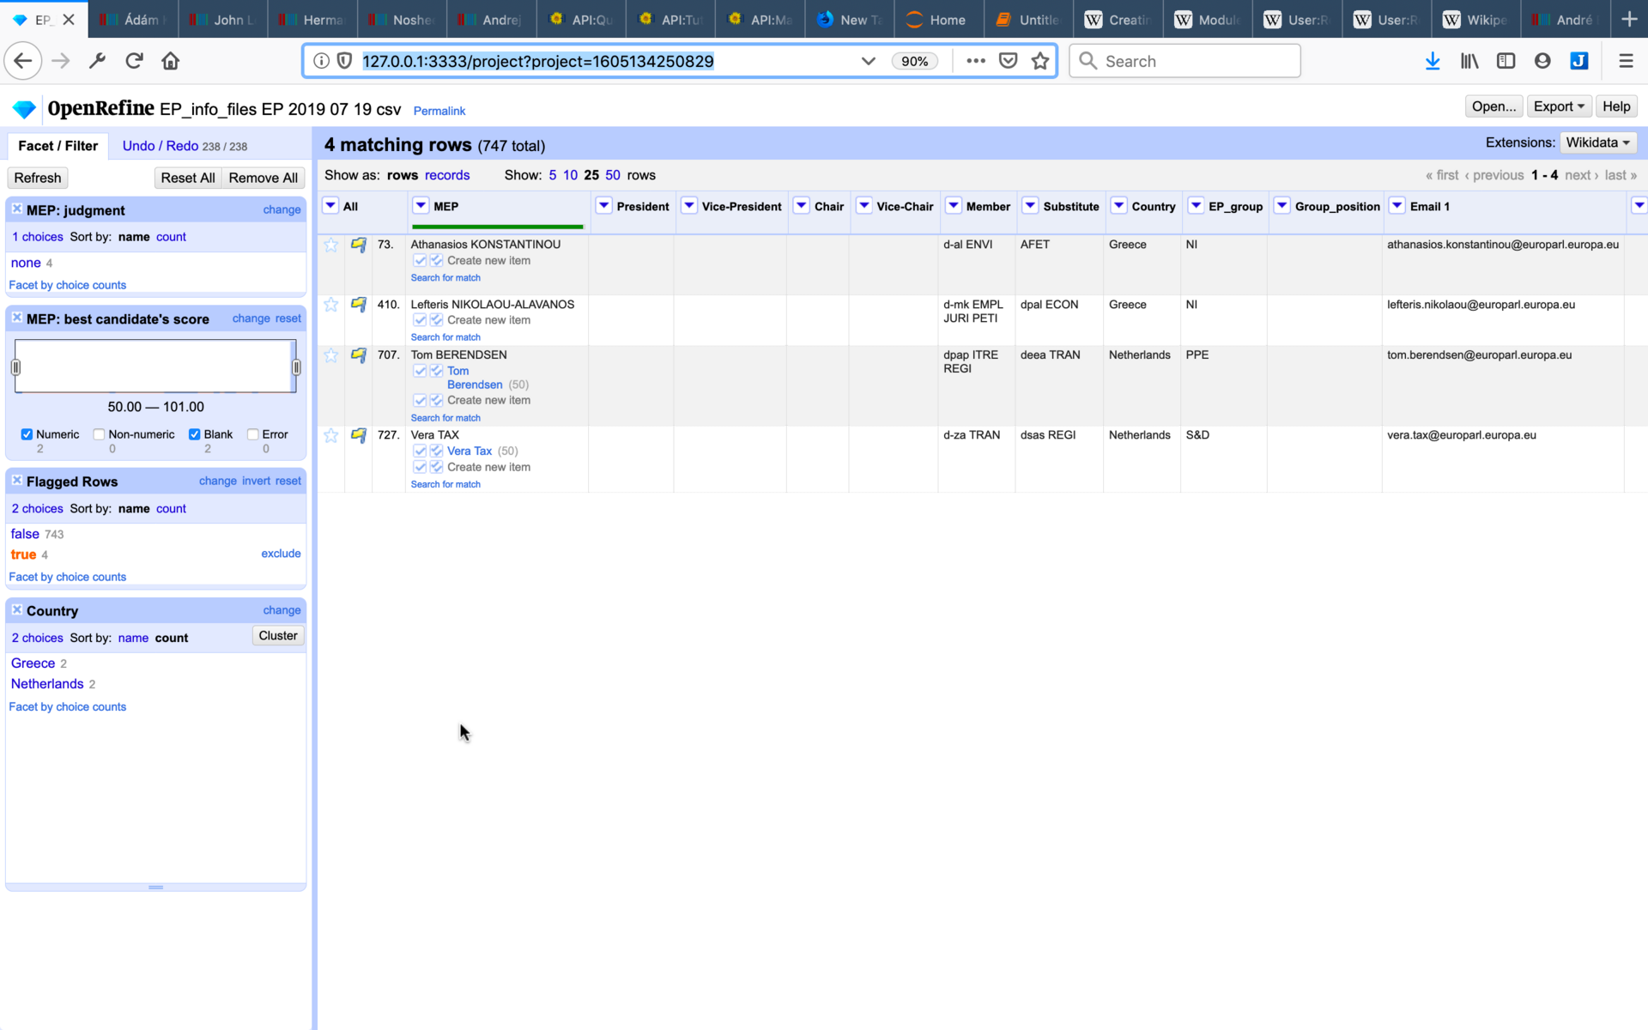
OpenRefine
OpenRefine est un logiciel de nettoyage et de mise en forme des données capable de supporter une multitude de formats : CSV, XML, JSON, Google Spreadsheets.
Il s’agit d’un logiciel multiplate-forme gratuit et open-source sous licence BSD3 écrit en Java.
Pour télécharger OpenRefine :
https://openrefine.org/download

Slide 25
III – TP

Slide 26
Étape 1 : choix d’un dataset
Choisissez un des datasets ci-dessous puis répondez aux questions suivantes :
https://www.kaggle.com/datasets/arianazmoudeh/airbnbopendata
https://www.kaggle.com/datasets/shivamb/netflix-shows
https://www.kaggle.com/datasets/new-york-city/ny-311-service-requests
https://www.kaggle.com/datasets/amruthayenikonda/dirty-dataset-to-practice-data-cleaning
https://www.kaggle.com/datasets/rashikrahmanpritom/data-science-job-posting-on-glassdoor?select=Uncleaned_DS_jobs.csv
https://www.kaggle.com/datasets/snehangsude/audible-dataset?select=audible_uncleaned.csv
Vous pouvez aussi choisir un dataset de votre choix que je devrais valider.

Slide 27

Étape 2 : étude d’un dataset
De quoi traite le dataset que vous avez choisi ?
Quelles sont les erreurs trouvées dans les données ?
Lesquels sont les plus courantes ?
Pouvez-vous schématiser ça à travers un graphe ?

Slide 28

Étape 3 : scripting
Écrivez un script en Python nettoyant ce dataset en utilisant Pandas.
Ce script va générer un nouveau fichier nettoyé et affichera à l’écran les différentes étapes par lesquelles il passe. Si vous le souhaitez, vous pouvez générer différentes versions du fichier pour ces étapes.
Faites bien en sorte de supprimer les doublons, les valeurs nulles (ou les remplacer), gérer les données manquantes, les erreurs de format, etc.

Slide 29

Étape 4 : scripting avec Pyjanitor
Concevez une seconde version de votre script avec Pyjanitor.
Puis comparez-la avec celle que vous avez réalisé précédemment. Qu’en pensez-vous ?
Pouvez faire en sorte que votre script soit générique et puisse fonctionner avec un autre dataset ?
Si non, quels sont les éléments qui bloquent ?

Slide 30
Étape 5 : utilisation d’OpenRefine
Installez OpenRefine et essayez d’appliquer le même processus de nettoyage que ce que vous avez fait avec votre script.
Est-ce que vous obtenez les mêmes résultats ? Si non pourquoi ?
Pour vous aidez, voici un petit tutoriel sur l’utilisation d’OpenRefine :
https://www.patrimoine-et-numerique.fr/tutoriels/52-36-openrefine-excel-aux-hormones-pour-nettoyage-de-donnees

Slide 31


Étape 6 : présentation
Prenez le temps de rédiger un support pour présenter vos recherches et vos résultats.
Puis lorsque tout le monde aura fini, présentez vos travaux à vos collègues.

